Slide 1
阿 里 山
一 日 遊
製作者:陳柏升

Slide 2
關於阿里山
阿里山，台灣地區地名，是台灣地區的著名旅遊風景區，阿里山位於台灣省嘉義市東方75公里，地處海拔高度為2,216米，
東面靠近台灣最高峰玉山。由於山區氣候
溫和，盛夏時依然清爽宜人，加上林木蔥翠，是全台灣最理想的避暑勝地。

Slide 3
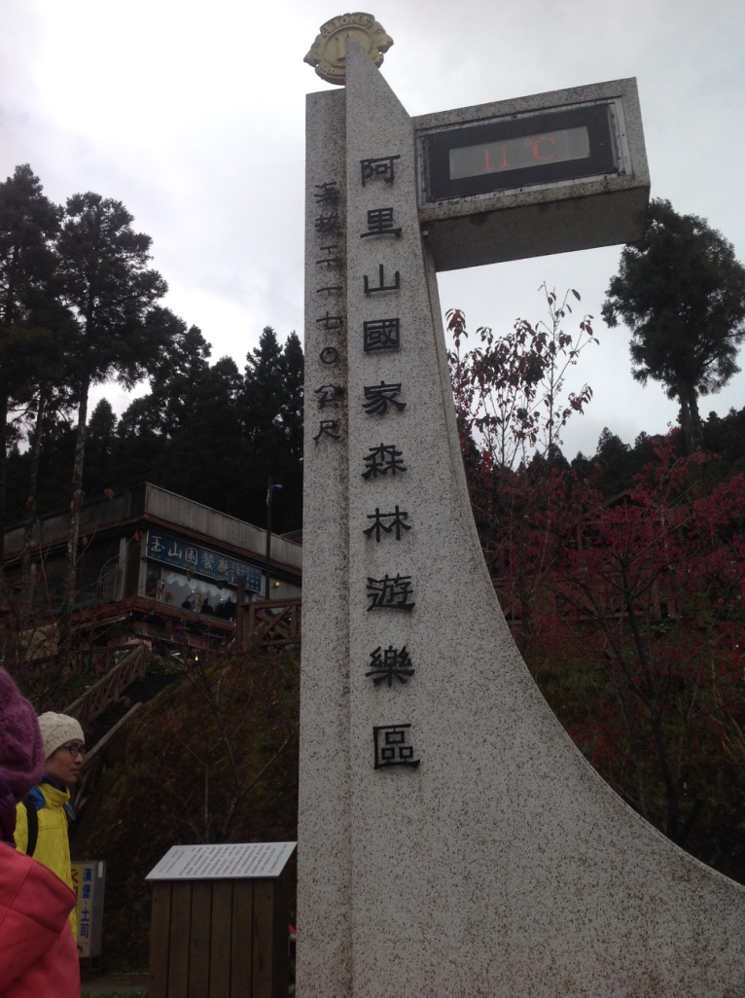
做巴士兩個小時，終於到了！

Slide 4
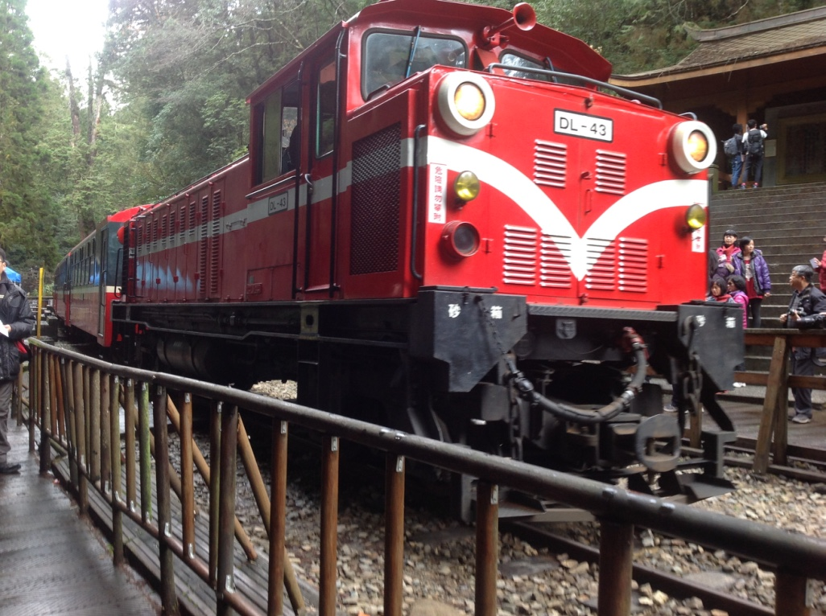
火車出發了！

Slide 5

火車裡面

Slide 6
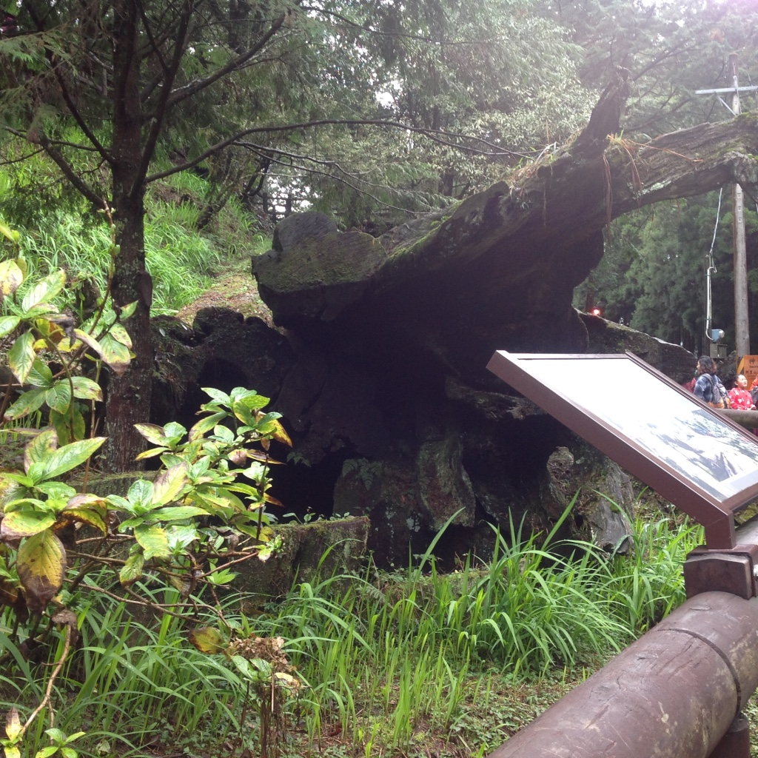
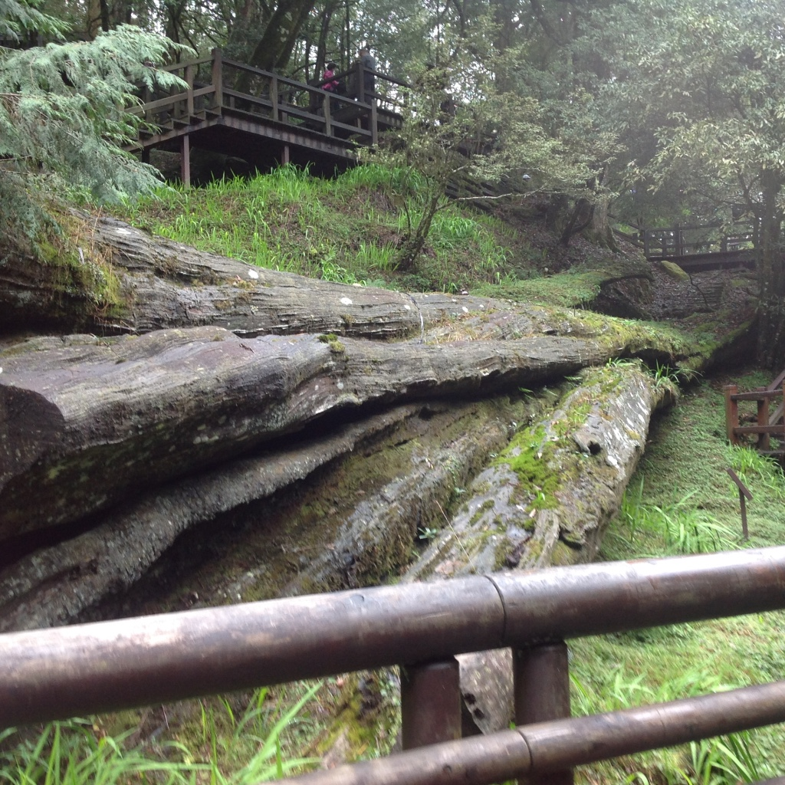
倒下的神木

Slide 7
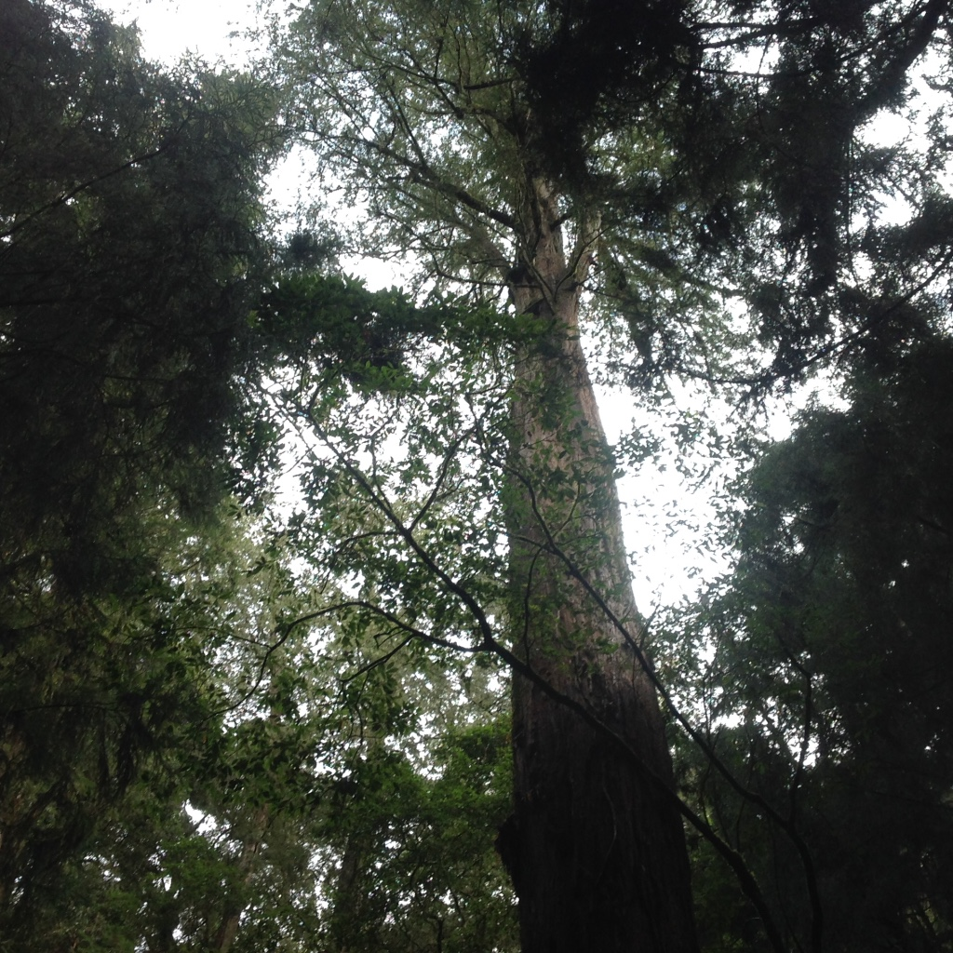
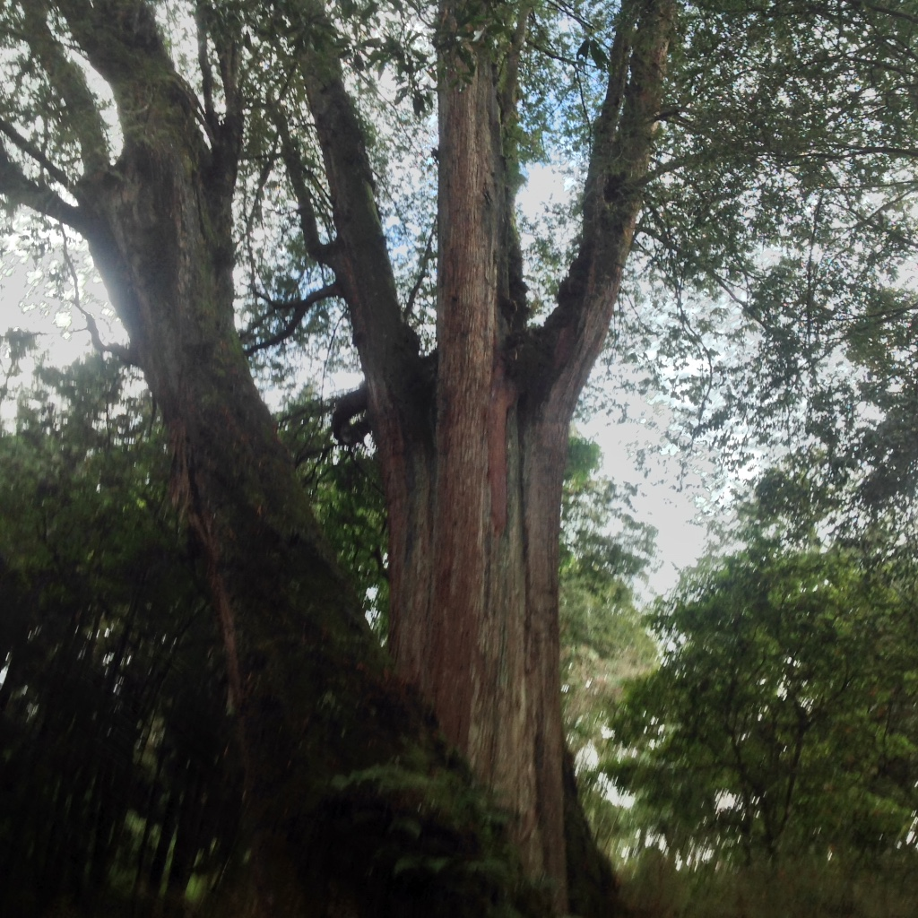
神木

Slide 8
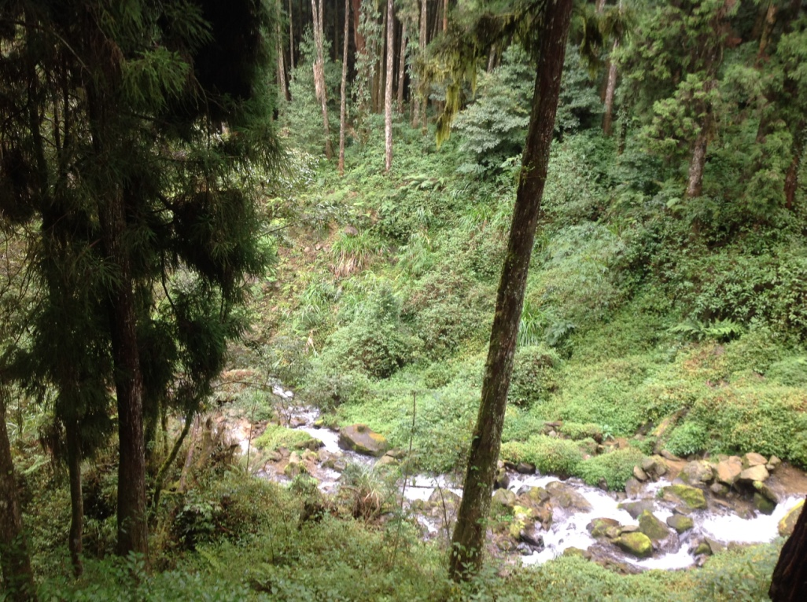
有一條小溪ㄟ！

Slide 9
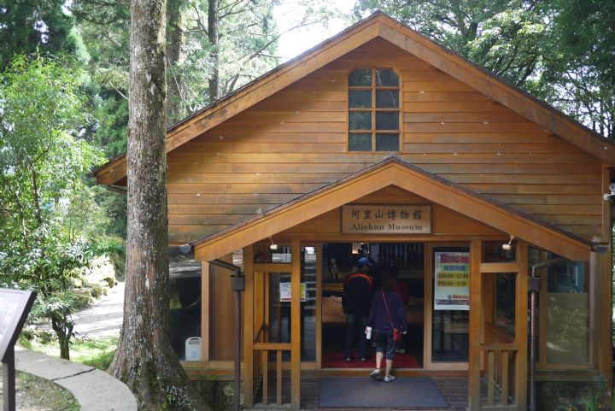
山上有一家博物館

Slide 10
一回去飯店後，叔叔說他不舒服，結果
發高燒 ，我們趕緊搭車下山去醫院就診
，在車上大家都很緊張，好心的司機連忙說:「不用擔心，這只是高山症而以。」
10點多的時候，我們終於到了醫院，叔叔檢查了兩個小時多，確定是高山症。
那位司機先生對我們很好，檢查完後，還幫
我們找了另一個旅館，才離開。
所以我很感謝他。

Slide 11
高山症
高山症，或稱「高地症候群、高山反應、高原反應」，是人體在高海拔狀態由於氧氣濃度降低而出現的急性病理變化表現。

Slide 12
高山症 成因
大多數出現症狀的人多是在海拔2438公尺以上。多食用一些含碳水化合物的食物可以減輕這些症狀。
此乃因為碳水化合物較油脂類需要較少的氧氣進行氧化作用。高山症肺水腫和腦水腫是高山症中最嚴重的症狀，而較輕的症狀則包括視網膜出血和周邊肢體水腫。
登山的速度、到達的高度，個人的體能訓練程度，和每個人不同的體質特異性是決定高山症是否發生和嚴重度的四大主因。
高山症通常發生在快速上升海拔高度的登山活動，因此多可由較慢的提升高度來預防。
大部份的高山症病患，症狀常只是暫時性的而且常在身體適應後解除症狀。

Slide 13
高山症 症狀
頭痛常是最主要的症狀，通常在2400公尺以上出現，並有可能合併以下的症狀：
噁心或嘔吐
全身無力
頭昏或頭重腳輕的感覺
失眠
早期的症狀包括倦怠、全身無力，尤其是在費力登山時，更甚者開始出現頭痛、失眠、持續的心跳加速、噁心和嘔吐。
急性高山症之早期症狀通常都是在抵達高地後6至12小時發生。

Slide 14
報告完畢，謝謝大家。

